Slide 1
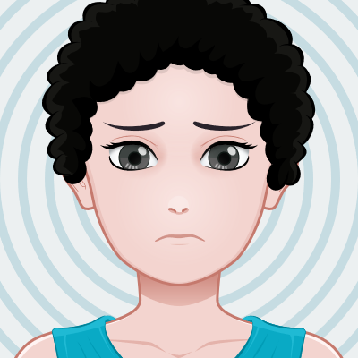
Amélie
TAILLE: Grande et robuste
CHEVEUX: Bruns, courts et frisés
YEUX: Noirs
VISAGE: Carré
ÂGE: 14 ans
CARACTÈRE: Paresseuse, pessimiste et
bavarde
Notes:
!c!C

Slide 2
Céline
TAILLE: De taille moyenne et mince
CHEVEUX: Roux, longs et raides
YEUX: Bleu clair
VISAGE: Ovale et avec tâches de rosseur
ÂGE: 17 ans
CARACTÈRE: Sympathique, drôle, gentille
et romantique

Slide 3
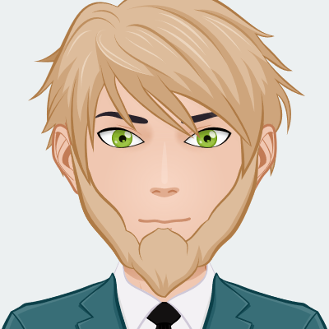
MAXIME
TAILLE: Grand et fort
CHEVEUX: Blonds, courts et ondulés
VISAGE: Allongé et avec une barbe
YEUX: Verts
ÂGE: 19 ans
CARACTÈRE: Serieux, intelligent et têtu

Slide 4
MéLANIE
TAILLE: Mince et grande
CHEVEUX: Bruns et longs
VISAGE: Ovale avec des lunettes
ÂGE: 14 ans
CARACTÈRE: Sympa et ouverte

Slide 5
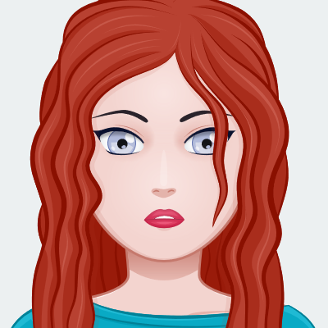
valÈrie
TAILLE: Petite et mince
CHEVEUX: Roux, ondulés et longs
VISAGE: Allongè
ÂGE: 18
CARACTÈRE: Extroverte et sympatique

Slide 6
nicolas
TAILLE: Grand et mince
CHEVEUX: Bruns et courts
VISAGE: Rond et avec une barbe
ÂGE: 23 ans
CARACTÈRE: Serieux et irascible

Slide 7
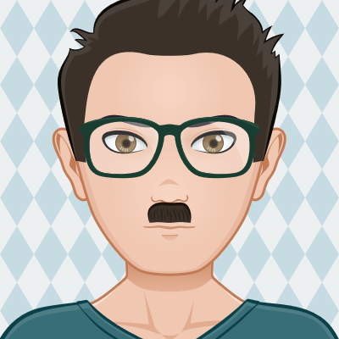
cedric
TAILLE: Petit et gros
CHEVEUX: Courts et marrons
VISAGE: Carré et avec moustache
ÂGE:30 ans
CARACTÈRE: Anthipatique et drôle

